Slide 1


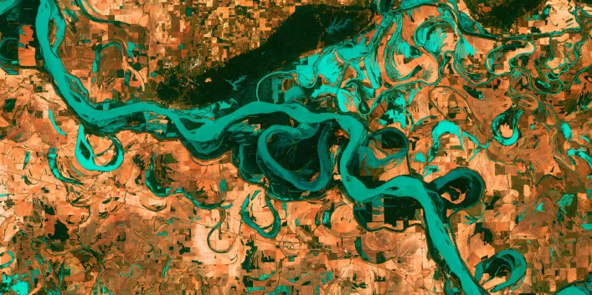
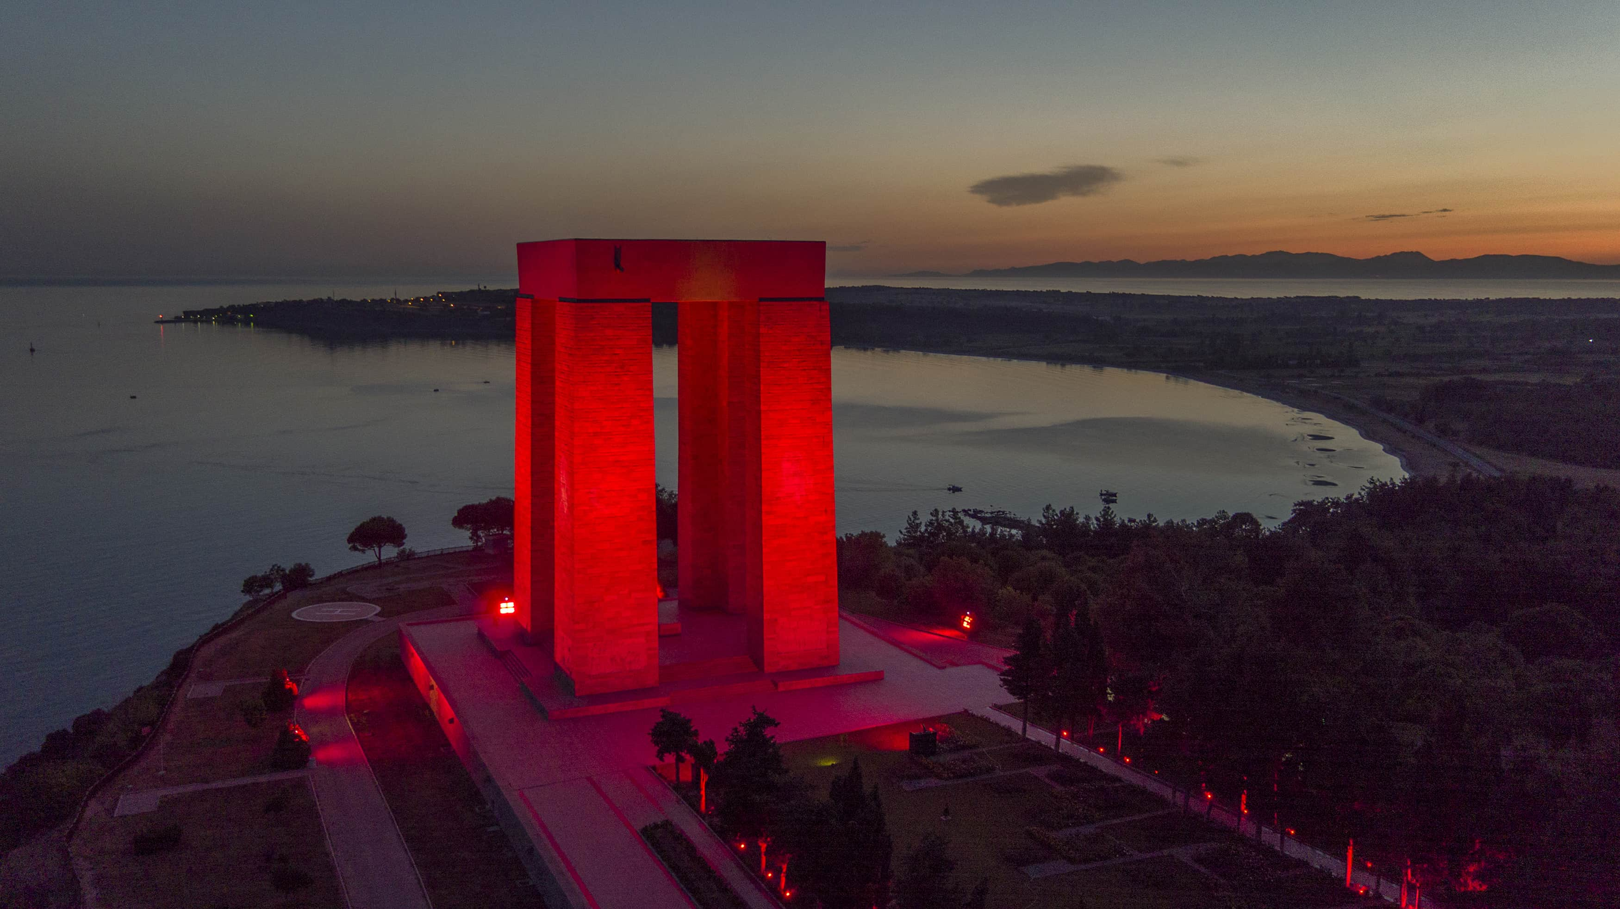

Slide 2
UZAKTAN ALGILAMA ARAŞTIRMA ve UYGULAMA MERKEZİ
2019 Yılı Faaliyet Raporu Sunumu

Slide 3
Kuruluş:
Çanakkale Onsekiz Mart Üniversitesi Uzaktan Algılama Araştırma ve Uygulama Merkezi (UZAL), 12 Haziran 2005 tarih ve 25843 sayılı Resmî Gazete ’de yayınlanan yönetmeliği ile faaliyetlerine resmen başlamıştır.

Slide 4
Misyon:
Misyonumuz; uzaktan algılama, sayısal görüntü işleme, coğrafi bilgi sistemleri, uydu ve uzay teknolojileri, küresel konumlama sistemi ve benzeri alanlarda ortaya çıkan ihtiyaçları ve gelişmeleri takip ederek lisans ve lisansüstü düzeyde eğitim-öğretimi, tez çalışmalarını ve bilimsel araştırmaları desteklemek, geliştirmek, bu alanla ilgili kitaplık, yayın, yazılım ve görüntü arşivi oluşturmak ve ilgili kuruluşlarla iş birliğinin gelişmesine katkıda bulunmaktır.

Slide 5
Vizyon:
Vizyonumuz; uzaktan algılama, sayısal görüntü işleme, coğrafi bilgi sistemleri, uydu ve uzay teknolojileri, küresel konumlama sistemi ve benzeri alanlarda son gelişmeleri takip edip bu gelişmeler doğrultusunda uluslararası nitelikle tez çalışmaları, bilimsel araştırmalar ve uygulama projeleri planlayan, destekleyen, üreten, öneren ve hayata geçiren bir araştırma ve uygulama merkezi olmaktır.

Slide 6
Merkezin Amacı:
İletişime ve bilgi teknolojisine dayalı olarak lisans ve lisansüstü düzeyde ve eğitim programları kapsamında uzaktan yapılan eğitim faaliyetlerini, ilgili bilimsel etkinlikleri ve uygulamaları organize etmek, yürütmek, desteklemek, geliştirmek ve ilgili kuruluşlarla iş birliğinin gelişmesine katkıda bulunmaktır.

Slide 7
Merkezin Hedefleri:
Lisans ve lisansüstü düzeyde; uzaktan algılama, sayısal görüntü işleme, coğrafi bilgi sistemleri, uydu ve uzay teknolojileri, küresel konumlama sistemi ve benzeri alanlarda eğitim-öğretimi, tez çalışmalarını ve bilimsel araştırmaları desteklemek, geliştirmek, uygulama projeleri planlamak, önermek ve hayata geçirmek,
Çalışma alanı ile ilgili kitaplık, yayın, yazılım ve görüntü arşivi oluşturmak,

Slide 8
Merkezin Hedefleri:
Çalışma alanına giren konularda kongre, konferans, sempozyum, seminer, kurs, özel günler ve benzeri ulusal ve uluslararası bilimsel toplantılar düzenlemek, çalışmalarla ilgili gelişmeleri kamuoyuna duyurmak,
Amaca uygun yurtiçi ve yurtdışı kuruluşlarla iş birliği yapmak, bilgi ve eleman değişiminde bulunmak

Slide 9
2019 FAALİYETLERİ

Slide 10
2019 Faaliyetleri:
Merkez bünyesinde bir adet BAP projesi gerçekleştirilmiştir (https://arastirma.comu.edu.tr/) Söz konusu projede 2017 Şubat depreminden sonra kabuğun aylarca süren gevşeme hareketini (sismik deformasyon sonrası) modelleyebilmek için sırasıyla Tuzla, Kocaköy ve Babakale Fayları çevresinde 9 GPS/GNSS sahası tesis edilmiştir. Bölgenin genel olarak Miyosen'de meydana gelen volkanizmanın yüzeylediği andezit, ignimbirit ve tüften oluşan jeolojisi söz konusudur. Fayların her iki bloğundaki (ayak ve tavan duvarları) gevşemeyi ölçmek için noktalar faylardan yatay aralıklarla yerleştirilmiştir. GPS/GNSS noktalarının deprem sonrası deformasyonun kestirilmesi için sinyalini kaydetmek için yeterince hızlı bir şekilde tesis edilmesine öncelik verilmiştir.

Slide 11
2019 Faaliyetleri:
Araştırma sonuçlarına göre bölgede tesis edilen istasyonlardan elde edilen bulgular kitlesel hareketin yönünü batı baskın yönden güneybatı baskın yöne çevirdiği, ancak Bababurnu çevresinde normal faylar oluşturduğu sonucuna varmıştır. Bu sonuç Biga yarımadası boyunca hız farkı olabileceğini göstermektedir. Bu proje, ilgili bölgede gelecekteki araştırma çalışmaları için ön bilgi sağlamıştır. Ayrıca, bölgedeki deprem aktivitesini ve fay yapısını yansıtan bir GPS/GNSS ağı oluşturulmuştur. GPS/GNSS ağı ile deprem sonrası deformasyonlardan elde edilen sonuçlar yardımıyla fay geometrisi ve blok yapısı modellenebilmiştir.

Slide 12
2019 Faaliyetleri:
Şekil 1. Proje kapsamında çalışılan faylar.

Slide 13
2019 Faaliyetleri:
1 adet TÜBİTAK projesi gerçekleştirilmiştir.
06 Şubat 2017 Ayvacık depremlerinin postsismik etkilerinin uzaktan algılama yöntemleri ile modellenmesi konusunda bir adet Alman Uzay Ajansı destekli bilimsel araştırma projesi tamamlanmıştır.
GMKA fizibilite destek programları kapsamında 1 adet GMKA projesi hazırlanarak değerlendirilmek üzere sunulmuştur.

Slide 14
2019 Faaliyetleri:
Üniversitemiz farklı lisans üstü programlarından 4 adet yüksek lisans öğrencisi tez çalışmalarını Araştırma ve Uygulama Merkezimiz bünyesinde sürdürmektedir. Bu araştırmalar kapsamında;
  4 adet merkez adresli uluslararası bilimsel toplantıda sözlü bildiri sunulmuştur.
  Uluslararası indekslerce taranan dergilerde 3 adet bilimsel makale yayınlanmıştır.

Slide 15
2019 Faaliyetleri:
06 Şubat 2017 Ayvacık depremlerinin ardından Üniversitemiz Deprem Araştırma ve Uygulama ve Araştırma Merkezi ile ortaklaşa çalışarak bölgeye 5 adet kalıcı ve 14 adet geçici sismik ve jeodezik GNSS istasyonunun tesis ve işletme çalışmaları tamamlanmıştır. Bölgede özellikle jeodezik GNSS izleme istasyonu sayısının arttırılabilmesi için Boğaziçi Üniversitesi Kandilli Rasathanesi ve Deprem Araştırma Enstitüsü (KRDAE) Bölgesel Deprem‐Tsunami İzleme ve Değerlendirme Merkezi (BDTİM) ile görüşülerek ikili işbirliği konusunda görüş birliğine varılmış olup bu konuda 2020 yılı başında Çanakkale Onsekiz Mart Üniversitesi ile Boğaziçi Üniversitesi arasında işbirliği protokol anlaşması imzalanacaktır.

Slide 16
2019 Faaliyetleri:
  ÇOMÜ Ulupınar gözlemevi (COMU) deprem kayıt istasyonu,
  Çan (CANM) deprem kayıt istasyonu,
  Ezine (EZNE) deprem kayıt istasyonu,
  Yenice (YENI) deprem kayıt istasyonu,
  Biga (BİGA) deprem kayıt istasyonu.
  Yenice Deprem Kayıt İstasyonu: Dünyada tek ve sıra dışı Deprem Kayıt İstasyonu Çanakkale Onsekiz Mart Üniversitesi Deprem Araştırma ve Uygulama Araştırma Merkezi (DAUM) ve Boğaziçi Üniversitesi Kandilli Rasathanesi ve Deprem Araştırma Enstitüsü ortaklığı ile Yenice MYO’da açıldı.

Slide 17
2019 Faaliyetleri:
Global doğal afetler olarak dünyanın farklı bölgelerini tehdit eden büyük yangınların uzaktan algılama yöntemleri yardımıyla izlenmesi kapsamında son meydana gelen Avustralya yangınları etkilerinin Sentinel uydu görüntüleri ile belirlenmesi konusunda teknik incelemeler tamamlanmış olup olası etkilerin modellenmesi ve otomatik izlenmesi kapsamında bir adet teknik rapor yayınlanmıştır.

Slide 18
2019 Faaliyetleri:
Kanguru Adası, Avustralya'ya bağlı bir adadır. Güney Avustralya eyaletindeki St.Vincent Körfezi açıklarında, Adelaide'ın 130 km güneybatısında yer alır. 4.405 km² olan yüzölçümüyle ülkenin en büyük üçüncü adası konumundadır.
Şekil 2. Teknik rapora konu olan Kanguru Adasının uydu görüntüsü.

Slide 19
2019 Faaliyetleri:
2019 yılı ortalarına doğru kuraklık nedeniyle Avustralya Kanguru Adasında meydana gelen büyük orman yangınını bitki örtüsü indeksleri ile analiz etmek için, yangın öncesine ilişkin 16.12.2019 tarihli Sentinel-2A ve yangın sonrasına ilişkin 14.04.2020 tarihli Sentinel 2A görüntüsü kullanılmıştır. Elde edilen uydu görüntüleri yardımıyla yangın indeksleri oluşturulmuş, yangın öncesi ve sonrası indeks farkları karşılaştırılmıştır.

Slide 20
2019 Faaliyetleri:
Şekil 3. Kullanılan iş akışı.

Slide 21
2019 Faaliyetleri:
Orman yangını için literatür çalışmalarından da bilindiği gibi 10 m çözünürlüğe sahip Sentinel-2 uydusunun bu gibi afetleri kısa zamanda ücretsiz olarak analiz edebileceği ve kullanılan sınıflandırma yönteminde gerçeğe yakın sonuçlar elde ettiği görülmüştür. Ayrıca bu kapsamda bir adet uluslararası sözlü bildiri ve bir adet uluslararası makale hazırlanarak değerlendirilmek üzere gönderilmiştir.

Slide 22
TEŞEKKÜRLER
(Ocak ‐ Aralık 2020 Dönemi)

